Slide 1
UNIVERSIDAD NACIONAL AUTÓNOMA DE MÉXICO
Ponencia para la presentación del libro
REFORMA PARA EL
SAQUEO
FORO PETRÓLEO Y NACIÓN
Dra. Leticia Campos Aragón
Investigadora Titular “C” del Instituto de Investigaciones Económicas de la UNAM
Senado de la República. Martes 22 de septiembre de 2015.

Slide 2
ANTECEDENTES:
UNO DE LOS PRINCIPALES LOGROS DE LA
REVOLUCIÓN MEXICANA FUE LA NACIONALIZACION DE LA INDUSTRIA ELÉCTRICA (1960)
POR ESTA NACIONALIZACION, SE LOGRÓ, A SU VEZ,
INDUSTRIALIZAR LA ELECTRICIDAD Y, CON BASE EN ESTA
INDUSTRIA Y LA PETROLERA , APOYAR EL IMPULSO DE
UNA POLITICA PÚBLICA DE INDUSTRIALIZACION
SUSTITUTIVA DE IMPORTACIONES EN EL PAÍS.
PARA LA CONSTRUCCION DEL SISTEMA ELÉCTRICO MEXICANO
(SEM) FUE DE FUNDAMENTAL IMPORTANCIA LA PLANEACIÓN Y
LA VISIÓN DE LARGO PLAZO.

Slide 3
DEMANDA DE ENERGÍA ELÉCTRICA CRECIENTE
(Artículos 27 y 28 Constitucionales antes de la Reforma del 2013) . El Estado a través de CFE estaba obligado a proveer el servicio eléctrico sin discriminación, al MENOR COSTO posible y garantizando el suministro en el corto, mediano y largo plazo (Artículo36bis de la otrora Ley del Servicio Público de Energía Eléctrica -LSPEE-).
CONSTITUCIÓN Y LA LEY DEL SERVICIO PÚBLICO DE ENERGÍA ELÉCTRICA
COMISIÓN FEDERAL DE ELECTRICIDAD
En el despacho eléctrico la curva de duración de carga anual del sistema interconectado nacional se dividía en 3 períodos: BASE, INTERMEDIO y PUNTA y para cada uno de ellos se selecciona el tipo de central a despachar. La prioridad la tiene el período BASE (Centrales que están siempre disponibles y con capacidad firme).
ORGANIZACIÓN DINÁMICA
LA PlANEACIÓN DE LA INDUSTRIA ELÉCTRICA MEXICANA
considerando para ello las externalidades ambientales para cada tecnología, y que ofrezca, además, óptima estabilidad, calidad y seguridad del servicio público (…):
Párrafo reformado DOF 01-06-2011
TECNOLOGÍA DIVERSIFICADA Y COSTOS BAJOS
.Ela legislacion nacional en materia de electricidad nunca prohibió la inversión privada e incluso amplió su presencia con la modificación en 1992 a los arts. 126 y . 3 de la LSPEE “No se considera servicio público. Autoabastecimiento, cogeneración o pequeña producción. Producción independiente para su venta a CFE para su exportación derivada de cogeneración. Productor independiente ; pequeña producción; Importaciones de energía eléctrica para autoabastecimiento”
FINANCIAMIENTO MIXTO CRECIENTE BAJO CONTROL ESTATAL

Slide 4
MEXICO
Evolución de la capacidad instalada del Sector Eléctrico Nacional, (MW)
1960-2014
FUENTE: CFE. Estadísticas del Sector Eléctrico Nacional, varios años
SENER. Sistema de Información Energética, Dirección General de Planeación Energética. Información consultada en Internet www.sener.gob.mx
Peña Nieto, Enrique [2015]. Tercer Informe de Gobierno 2014-2015. Anexo estadístico, Gobierno de los Estados Unidos Mexicanos, México.

Slide 5
Por lo anterior, afirmamos que NO ERA NECESARIA LA REFORMA ENERGÉTICA DEL 2013.
Antes de esa reforma energética, en México ya se permitía la inversión privada en capacidad de generación eléctrica PERO mediante contratos de largo plazo. El SISTEMA ELECTRICO MEXICANO tenía a la inversión privada como un recurso adicional para construir nueva capacidad, y esa inversión privada tenía límites. Las figuras de Productor independiente de energía, autoconsumo, cogeneración y sociedad de autoabastecimiento en las comunidades rurales o en poblaciones aisladas eran COMPLEMENTARIAS Y NO SUSTITUTIVAS del servicio público de electricidad.
La CFE daba libertad a los usuarios y generadores para que contratasen capacidad de generación para su beneficio seleccionando las estrategias que más les convinieran .
El suministro de electricidad ya no era la única actividad de la CFE pues con la construcción de cables de fibra óptica en su red de distribución de alto voltaje, creó sinergias técnicas entre la distribución de la electricidad y el servicio telefónico (EMPRESA MULTISERVICIO).

Slide 6
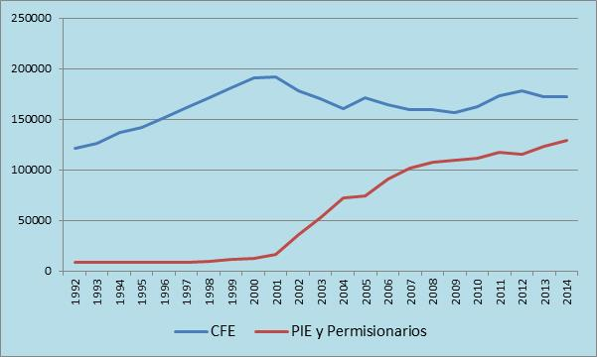
GENERACIÓN BRUTA DE LA INDUSTRIA ELÉCTRICA
1992-2014
(GWh)
Fuente: Secretaría de Energía, Sistema de Información Energética, información consultada en Internet www.sener.gob.mx
Peña Nieto, Enrique [2015], Tercer Informe de Gobierno 2014-2015. Anexo Estadístico, México, Presidencia de la República

Slide 7
¿ MERCADO ELÉCTRICO EN MÉXICO?
EL CAPITAL PRIVADO EN ELECTRICIDAD EXISTE EN MÉXICO POR EL APOYO
ESTATAL ( PORTEO, RESPALDO DE ENERGÍA, AVAL POR SU CAPACIDAD
INSTALADA EN EL MERCADO INTERNACIONAL DE CAPITALES, RETIRO DE PLANTAS YA AMORTIZADAS Y ÚTILES, ETC).
LAS BASES DEL MERCADO ELÉCTRICO SE PUBLICARON HASTA AGOSTO
DEL 2015. A CASI DOS AÑOS DE LA MODIFICACIÓN DE LOS ARTICULOS 25,27
Y 28 DE LA CONSTITUCIÓN ( DICIEMBRE DEL 2013)
LOS MANUALES DE PRÁCTICAS DEL MERCADO ESTÁN EN REVISIÓN EN
LA COFEMER
LAS GUÍAS OPERATIVAS ESTÁN EN PREPARACIÓN EN EL CENACE
EL MERCADO MAYORISTA NO EXISTE EN EL PAIS. Las tarifas de electricidad han disminuido por la baja en el precio del gas importado y no por la competencia que se supone se creará en este mercado. SIN COMPETENCIA NO TENDRÁ SENTIDO LA MODIFICACIÓN A LOS ARTÍCULOS 25, 27 Y 28 DE NUESTRA CARTA MAGNA.

Slide 8
Sector Eléctrico Nacional
Tarifas de energía eléctrica
Dólares por kWh
Fuente: Elaborado con información proporcionada por CFE. Estadísticas de Venta. Información consultada en Internet <www.cfe.gob.mx>
INEGI. Banco de Información Económica. Información consultada en Internet <www.inegi.org.mx>

Slide 9
EN ARAS DEL CAMBIO CLIMÁTICO, SE ESTÁ DESCUIDANDO LA
POBREZA:
( LA URGENTE NECESIDAD DE ELEVAR EL CONSUMO PER CÁPITA
DE ELECTRICIDAD Y LA DESIGUALDAD EN EL ABASTO).

Slide 10
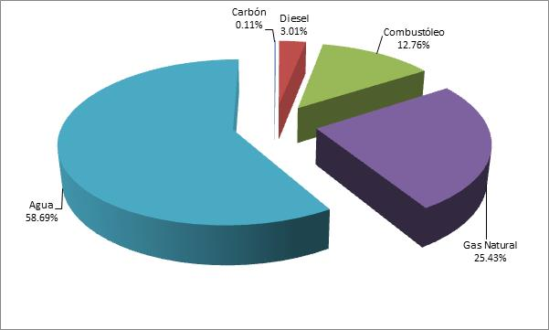
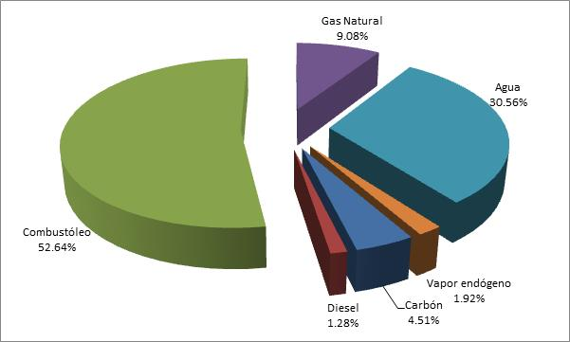
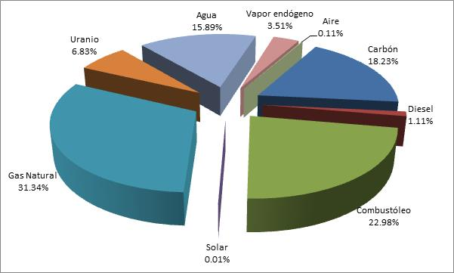
Energía primaria usada para generar electricidad
(Porcentajes)
1965
1985
2013
Sener [2000], Balance Nacional de Energía, Dirección General de Planeación Energética, México
Sener [2013], Balance Nacional de Energía, Dirección General de Planeación Energética, México

Slide 11
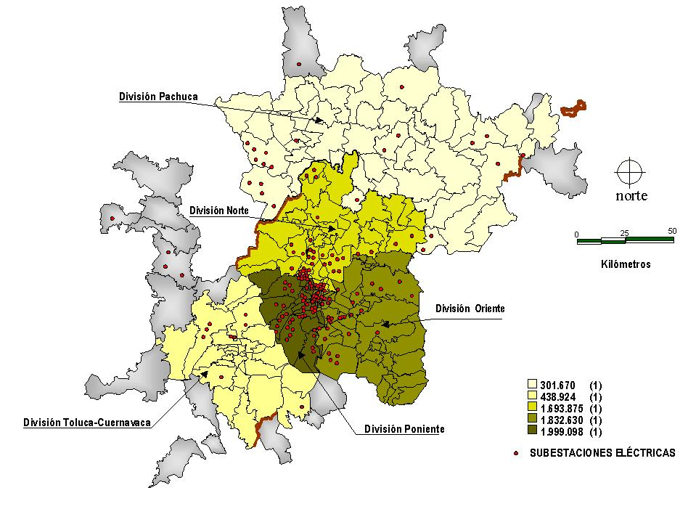
Área de influencia de la empresa Luz y Fuerza del Centro (1999)
(Consumo de electricidad (MW) por división
Fuente: CAMPOS Aragón Leticia (2005), La electricidad en la Ciudad de México y ärea conurbada. Siglo XXI, editores. México.

Slide 12
CONCLUSIONES:
LA REFORMA ENERGÉTICA DEL 2013 REFLEJA FALTA DE
COHERENCIA ENTRE EL DISCURSO Y LA REALIDAD.
FUE UNA REFORMA PARA PONER AL SERVICIO DE
INVERSIONISTAS PRIVADOS Y FUNCIONARIOS, TODA LA
ORGANIZACIÓN DEL ESTADO.
SE IGNORÓ LA URGENTE NECESIDAD DE REFORZAR
LA PLANEACION CON EQUILIBRIO A LARGO PLAZO Y
LA IMPORTANCIA DE LA GESTIÓN ESTATAL PARA
DISMINUIR DESIGUALDADES.

Slide 13
CONCLUSIONES:
DEBEMOS RESCATAR EL CONCEPTO SERVICIO PUBLICO
DE ELECTRICIDAD.
DEBE SER EL ESTADO EL QUE ATIENDA EL INTERÉS GENERAL
DE LA ELECTRICIDAD.
DICHO SERVICIO PÚBLICO REQUIERE DE PERSONAS
QUE SIRVAN Y QUE PROMUEVAN LA ALTERNANCIA
DEMOCRÁTICA, NO QUE SE APROVECHEN .
POR SU ATENCIÓN, MUCHAS GRACIAS.

